Slide 1

KHỞI ĐỘNG

Slide 2




TỰ ĐỌC SÁCH BÁO
Đọc sách về kiến thức, kĩ năng sống

Slide 3
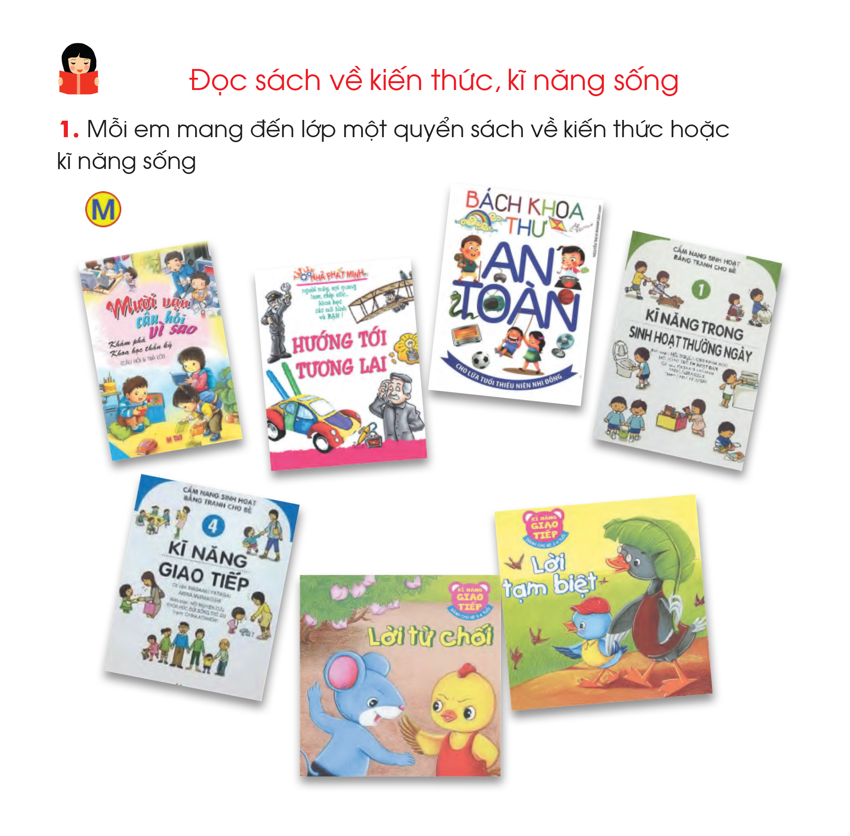
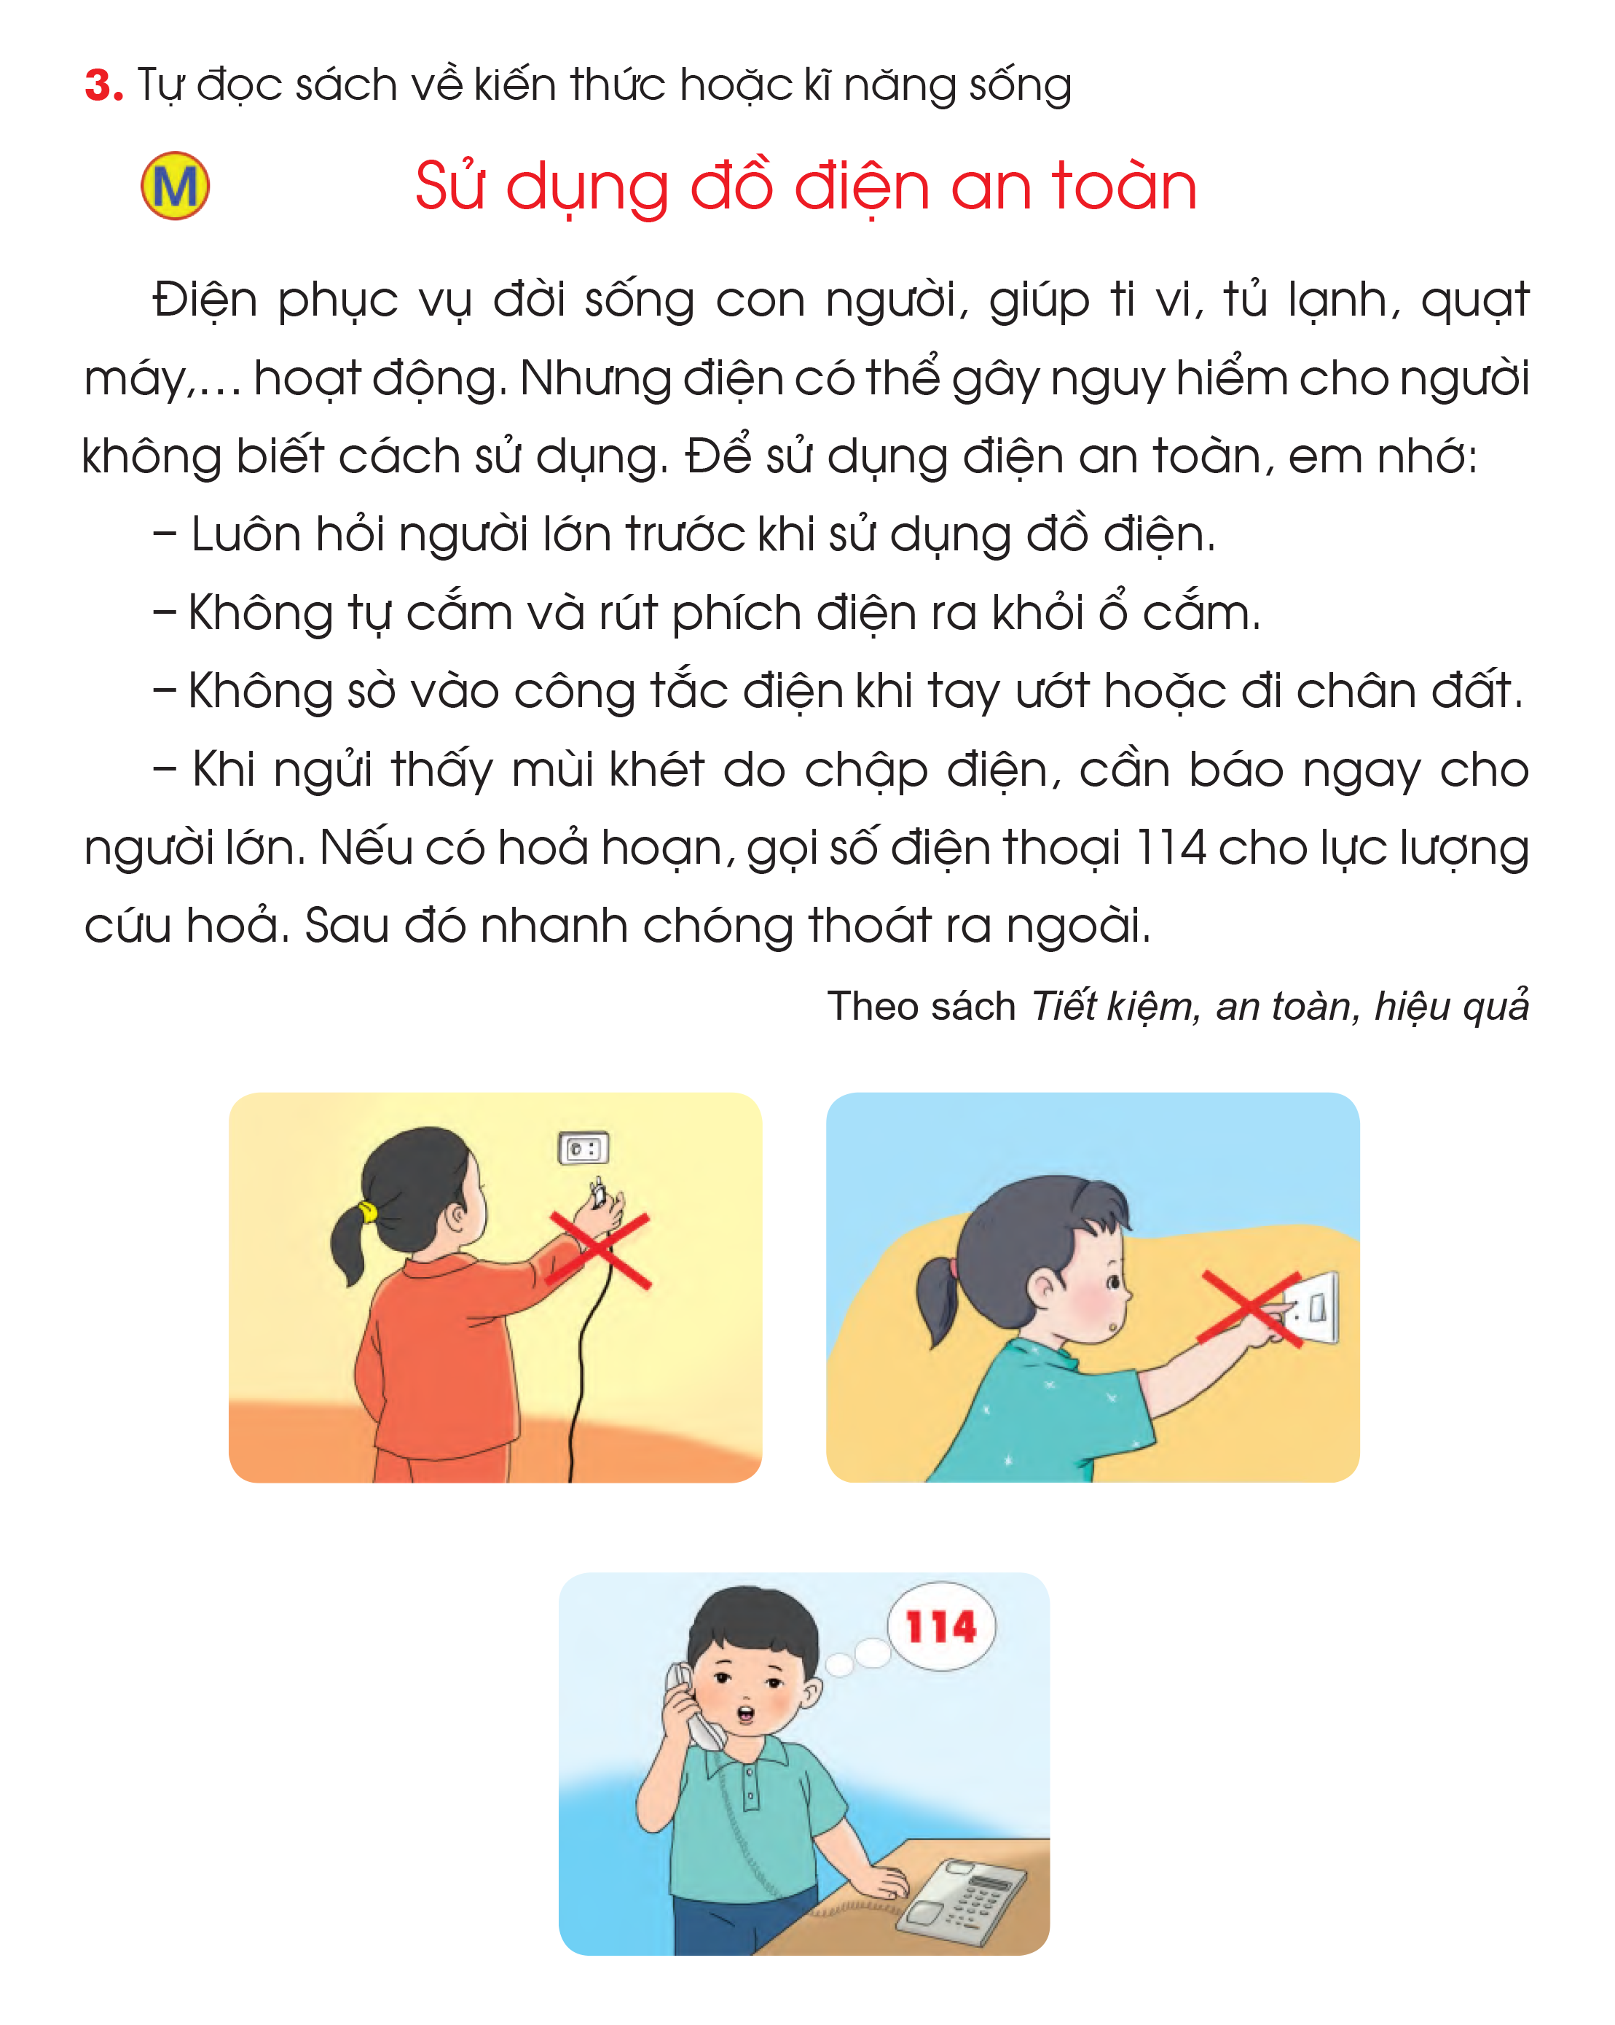



Slide 5




Mười vạn câu hỏi vì sao
Cuốn sách “khám phá” khoa học thần kì, giúp các em có những kiến thức bổ ích và thú vị về cuộc sống xung quanh.

Slide 6




Hướng tới tương lai
Cuốn sách kể về những phát minh kì diệu của loài người.

Slide 7






Bách khoa thư an toàn cho lứa tuổi thiếu niên nhi đồng
Cuốn sách giúp thiếu nhi có kĩ năng phòng tránh những điều nguy hiểm để sống an toàn.

Slide 8


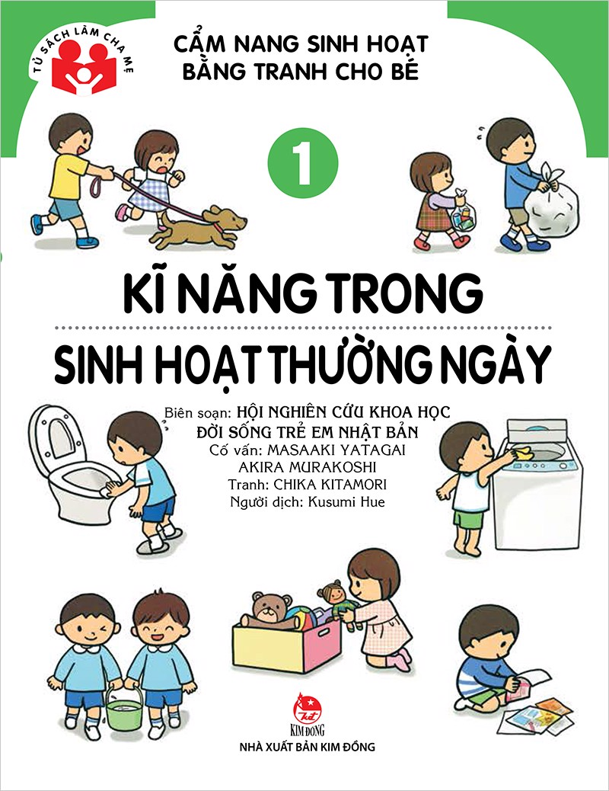


Cẩm nang sinh hoạt bằng tranh cho bé
Kĩ năng trong sinh hoạt thường ngày

Slide 9



Cẩm nang sinh hoạt bằng tranh cho bé
Kĩ năng giao tiếp
Sách dạy cho các bạn nhỏ (qua tranh vẽ) cách giao tiếp lịch sự, đạt hiệu quả.

Slide 10


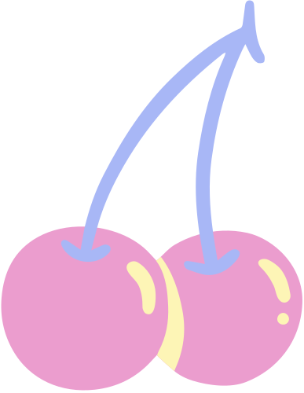



Lời từ chối, Lời tạm biệt là hai cuốn sách vui và thú vị về các loài vật nhỏ bé. Cuốn sách dạy các em biết nói lời từ chối, tạm biệt, cung cấp nhiều kĩ năng sống bổ ích,...

Slide 11



2. Giới thiệu sách của em với các bạn
Đó là sách gì?
Sách đó giúp em biết điều gì?

Slide 12
THƯ GIÃN

Slide 14

Tự đọc sách về kiến thức hoặc kĩ năng sống

